Slide 1
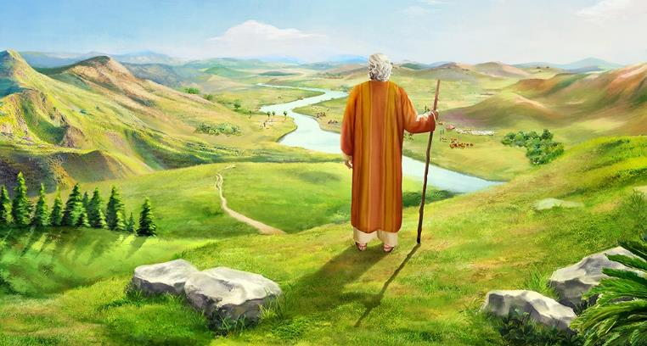
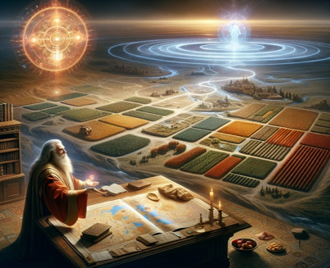
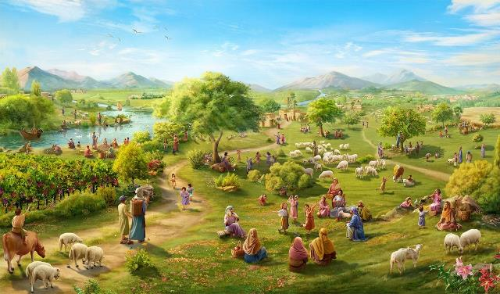
MAHATOKY ANDRIAMANITRA!
Lesona 12 hatao ny 20 Desambra, 2025

Slide 2

“Tsy nisy latsaka na dia kely akory aza ny zava-tsoa rehetra izay nolazain'i Jehovah tamin'ny taranak'Isiraely; fa tanteraka avokoa izany rehetra izany” (Josoa 21:45)

Slide 3

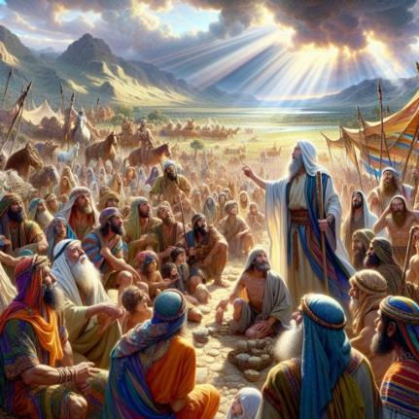
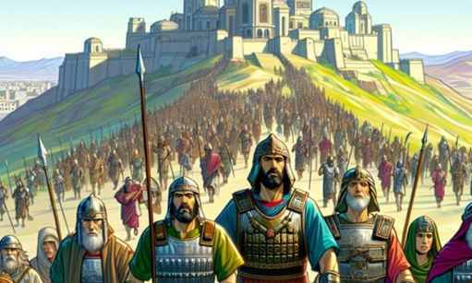
Efa zokiolona izao i Josoa, ary mbola misy tany tsy maintsy hobaboina. Namory ireo mpitarika vaovao izy ka nandrisika azy ireo hanohy ny fakana ny tany.
Ny fahazoana fandresena dia tsy avy amin’izy ireo, fa avy amin’Andriamanitra. Koa dia, nampahatsiahy azy ny amin'ny fahatokiana nasehon’Andriamanitra izy, sady nanome toky fa mbola ho mahatoky hatrany Izy.
Nasehony azy ireo koa anefa ny loza mananontanona. Raha ny tena marina, dia tsy misy afa-tsy iray ihany ny loza, dia izay atrehintsika koa ankehitriny: tsy fahatokiana intsony an’Andriamanitra; famaliana ny fahatokian’Andriamanitra amin’ny tsy fahatokiantsika.
Ny fahatokian’Andriamanitra (Josoa 21:43-45)
Izay nataon’Andriamanitra sy izay mbola hataony (Josoa 23:1-5)
Ny valisoan’ny fahatokiana (Josoa 23:6-10)
Izay tsy maintsy ataontsika (Josoa 23:11-14)
Ny famaliana ny tsy fahatokiana (Josoa 23:15-16)

Slide 4


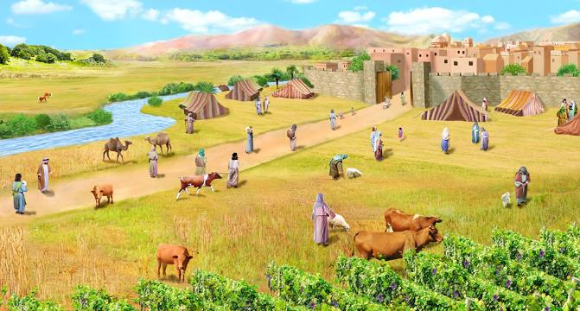
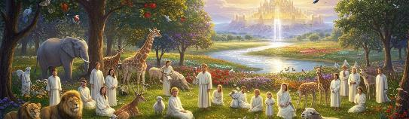
NY FAHATOKIAN’ANDRIAMANITRA
“Tanteraka avokoa ny zava-tsoa rehetra nambaran'ny Tompo tamin'ny Israelita fa tsy nisy latsaka.” (Josoa 21:45 DIEM)
Dia nomen'i Jehovah ny Isiraely ny “tany rehetra” (Jos 21:43), fa natolotr’i Jehovah teo an-tànany avokoa “ny fahavalony rehetra” (Jos. 21:44), ka “tanteraka avokoa izany rehetra izany” (Jos. 21:45 ).
Ny famerimberenana ny teny hoe “rehetra” dia manamafy ny fahatokian’Andriamanitra amin’ny fanatanterahana ny teny fikasany. Andriamanitra no nandresy ny fahavalony. Afaka nonina tao amin’ny tany izy ireo, satria an’Andriamanitra izany. Azon'izy ireo antoka fa afaka mandroaka ny Kananita mbola nonina tao amin’ilay tany izy ireo, satria efa nitana ny teny fikasany Andriamanitra hatr’izay ary mbola hitana izany Izy amin’ny hoavy.
Izany rehetra izany dia miara-miasa hahasoa antsika. Mbola mahatoky hatrany Andriamanitra (Deot. 7:9; Sal. 117:2; Fit. 3:22–23). Nanome toky Izy fa hamonjy antsika sy hanome antsika ny tany ho lova, dia hotanterahiny izany teny fikasana izany (Fil. 1:6; 1 Pet. 1:5; Sal. 37:29).

Slide 5

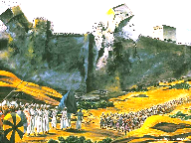
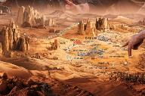
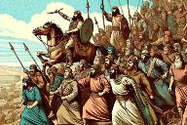
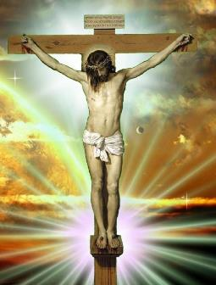
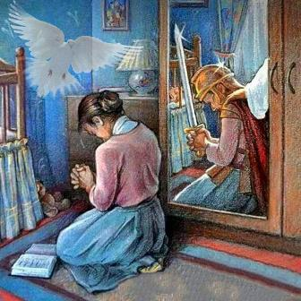
IZAY NATAON’ANDRIAMANITRA SY IZAY MBOLA HATAONY
“ary ianareo efa nahita izay rehetra nataon'i Jehovah Andriamanitrareo tamin'ireo firenena rehetra ireo teo anoloanareo; fa Jehovah Andriamanitrareo no niady ho anareo” (Josoa 23:3)
Tao amin’ny lahateny izay nataony ho an’ny loholona, dia nanomboka tamin’ny filazana izay efa nataon’Andriamanitra sy izay mbola hataony i Josoa:
Izy no niady tamin’ny firenena (Jos. 23:3)
Izy no nizara ny tany ho an’ny foko tsirairay (Jos. 23:4)
Izy no handroaka ireo firenena sisa (Jos. 23:5)
Izany rehetra izany (izay efa natao sy mbola hatao) dia tao anatin’ny fepetra tokana ho an’ny Isiraely: ny fankatoavana (Jos. 23:6).
Lesona ho antsika ankehitriny ny tantaran’ny Isiraely. Efa nandresy ny ota Andriamanitra ary nanome toky ho antsika ny amin’ny famonjena amin’ny alalan’ny sorona nataon’i Jesosy (Kol. 2:15).
Anjarantsika ny manohy ny ady, sy mitoky ny Fanahy Masina mba hananantsika fiainam-pandresena (2 Kor. 10:3-5; Efes. 6:11-18).

Slide 6

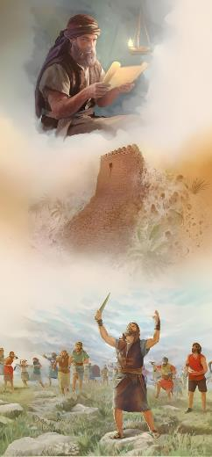
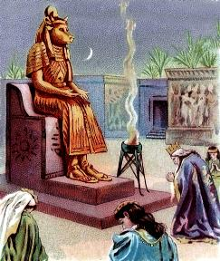

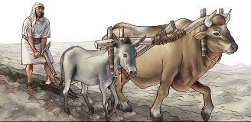
NY VALISOAN’NY FAHATOKIANA
“Ny lehilahy iray aminareo manenjika ny arivo; fa Jehovah Andriamanitrareo, Izy no miady ho anareo, araka izay nolazainy taminareo.” (Josoa 23:10)
Ny valisoan’ny fahatokian’ny Isiraely dia fandresena feno sy tanteraka amin’ny fahavalony rehetra (Jos. 23:6, 10).
Amin'ny tontolon-kevitry ny fakana an’i Kanana, dia tsy maintsy naseho tamin’ny fomba telo voafaritra tsara ny fahatokiana tamin’Andriamanitra:
Tsy mifanambady amin'ny mponina teo amin’ny tany (Jos. 23:7a)
Tsy manonona ny anaran’ny andriamaniny (Jos. 23:7b)
Tsy manompo ny andriamaniny (Jos. 23:7c)
Tsy maintsy mihazona ny fahadiovany ara-panahy izy ireo. Raha manambady ny mponina ao izy ireo, dia hanomboka hiresaka ny amin’ny andriamaniny, ary hiankohoka eo anatrehany. Toy izany no niatombohan'ny fihemoran’i Solomona (1 Mpanjaka 11:4).
Noho izany, dia nomena anatra toy izany koa isika Kristiana, mba tsy hifanambady amin'ny tsy mpino
(2 Kor. 6:14-16).

Slide 7


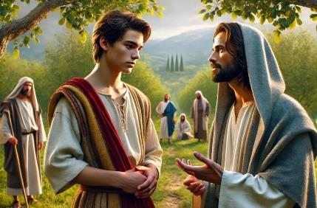
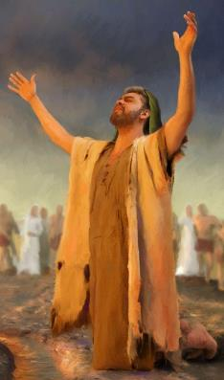
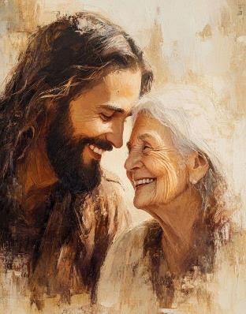
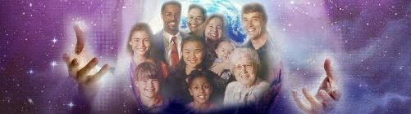
IZAY TSY MAINTSY ATAONTSIKA
“Dia tandremo tsara ny fanahinareo mba ho tia an'i Jehovah Andriamanitrareo” (Josoa 23:11)
Azontsika lazaina tsy am-pisalaalana fa ny hevi-dehibe amin’ny lahatenin’i Josoa dia hita ao amin’ny andininy 11: ny fitiavana an’Andriamanitra.
Tsy maintsy maneho ny fitiavany amin’ny tsy itiavany andriamani-kafa ny Isiraely, izay mety hiteraka fahavoazana lehibe ho azy ireo (Jos. 23:12-13).
Ankoatra izany, dia nandrisika ny fikolokoloana izany fitiavana izany i Josoa: ny fahatokian’Andriamanitra (Jos. 23:14).
Ankehitriny isika dia manana fandrisihana lehibe kokoa: ny ohatra nasehon’i Jesosy (Jao. 13:34).
Maniry hanana fifandraisana ety dia ety amin'izay rehetra mamaly ny fitiavany Andriamanitra.
Noho izany, ny fitiavany ny rehetra no mandrafitra ny fanehoantsika ny fitiavana mifaly sy an-tsitrapo.

Slide 8

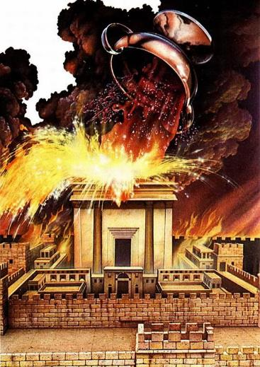
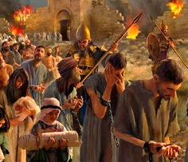
NY FAMALIANA NY TSY FAHATOKIANA
“Ary tahaka ny efa nanatanterahana taminareo ny zava-tsoa rehetra, izay nolazain'i Jehovah Andriamanitrareo taminareo, no hanatanterahan'i Jehovah aminareo kosa ny loza rehetra mandra-paharingany anareo tsy ho eo amin'ity tany soa nomen'i Jehovah Andriamanitrareo anareo ity.”
(Josoa 23:15)
Teny henjana mitondra fampitandremana momba ny vokatry ny tsy fankatoavana no namaranan'i Josoa ny lahateniny: miaritra ny fahatezeran’Andriamanitra (Jos. 23:15-16).
Toy izany koa tao amin’ny Tany Nampanantenaina, ary fantatr'izy ireo tsara ny vokatry ny fihantsiana an’i Jehovah tamin’ny nanitsakitsahany miharihary ny fanekeny.
Io fitiavana izay nitarika an’Andriamanitra hanome ny Zanany ho antsika io ihany, no maneho fahatezerana amin’ireo izay mikiry amin’ny fahotana (Jaona 3:16; Romana 2:5).
Tsy nahomby ny Isiraely ka niharan’ny famaliana. Manana tombotsoa hanoratra tantara hafa isika ankehitriny: mijoro ho mahatoky sy mitoetra amin’ny fitiavany (Jao 15:9).

Slide 9

“Ny fifaliana, ny fiadanana, ny haravoana ary ny fahombiazana rehetra eo amin’ny fiainanao dia miankina amin’ny finoana marina sy mahatoky amin’Andriamanitra. Io finoana io no hampirisika ny tena fankatoavana ny didin’Andriamanitra. Ny fahalalana sy ny finoanao an’Andriamanitra no mpiaro anao mahery indrindra tsy hanao ratsy, ary ho hery manosika anao hanao ny tsara rehetra.
Minoa an’i Jesosy ho toy ny olona iray izay mamela ny fahotanao, ilay iray izay te hahita anao ho sambatra ao amin’ny fitoerana izay nomaniny ho anao. Tiany hiaina eo anatrehany ianao; tiany ianao hanana ny fiainana mandrakizay sy ny satro-boninahitra.”
EGW (Hafatra ho an'ny Tanora, p. 443)

